Slide 1
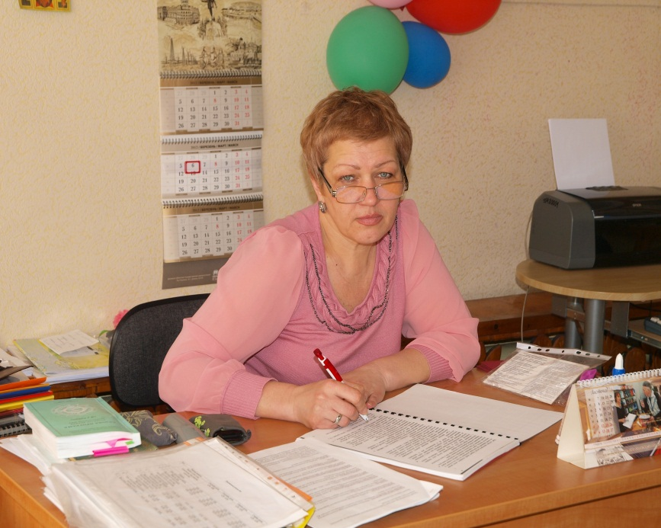
«ТВОРЧІСТЬ БЕЗ ОБМЕЖЕНЬ»
КОМУНАЛЬНИЙ ДОШКІЛЬНИЙ НАВЧАЛЬНИЙ ЗАКЛАД №158
ГУМАНІТАРНОГО ТА ХУДОЖНЬО – ЕСТЕТИЧНОГО ПРОФІЛІВ
Вихователь-методист
Хрусталенко Олена Василівна

Slide 2
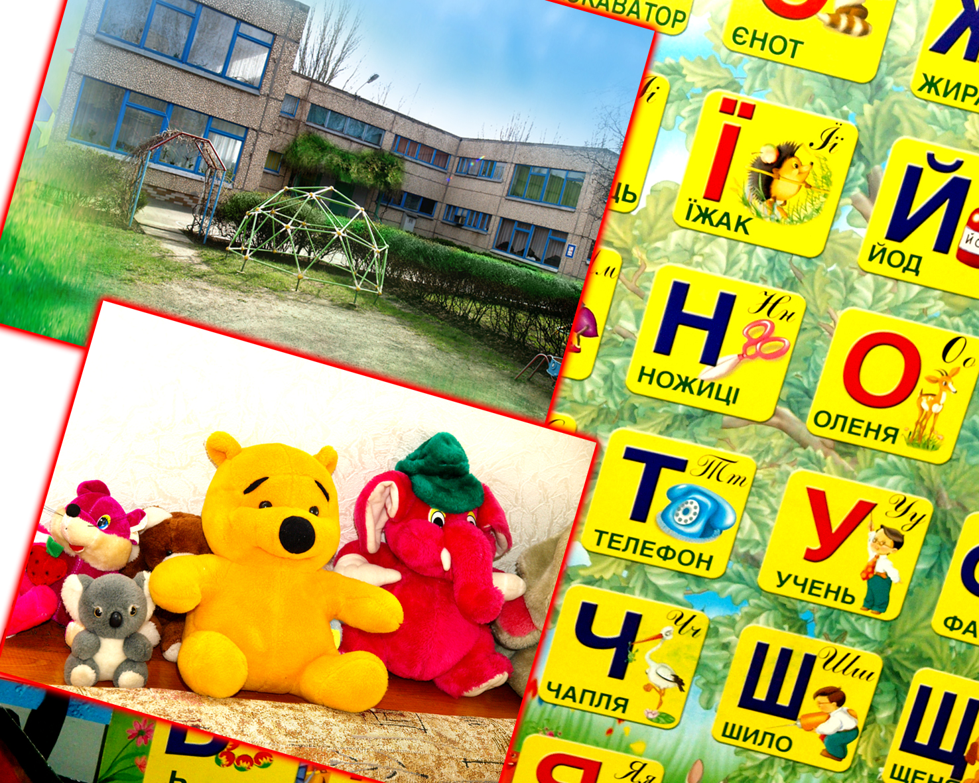
«Від дошкілля традиційного до дошкілля життєтворчого»

Slide 3
Тема атестації:
«Творчість без обмежень»
Розвиток креативності в умовах навчально – виховного процесу.
Завдання:
Збагачення теоретичного і практичного досвіду педагогів та надання їм можливості самовизначитися.
2. Реалізація завдань через інтерактивні методи навчання.
3. Впровадження інноваційних технологій у процесі креативного розвитку дошкільнят.
4. Розвивати креативність через всі види навчання.

Slide 4
Інтерактивні форми роботи:
теоретичні: узагальнення, моделювання, синтез, аналіз; оцінка;
інформаційні: спостереження, бесіди, інтерв’ю;
продуктивні: ситуації, експериментування, завдання;
рейтингові: самооцінка, експертна оцінка.

Slide 5
Очікувані результати:
1.Диференційованний підхід у здійсненні креативного розвитку дошкільника за освітніми лініями Базового компоненту дошкільної освіти.
2.Високий рівень креативної обізнаності через навчально – виховний процес.
3. Професійне використання інноваційних технологій у роботі з дітьми.
4.Складання творчих проектів.

Slide 6
Результати тестування педагогів на визначення креативності

Slide 7
Результати тестування самооцінки рівня професійної компетентності педагогів КДНЗ № 158 за 2011-2012 навчальний рік

Slide 8
Результати тестування визначення напряму методичної роботи вихователів КДНЗ № 158

Slide 9
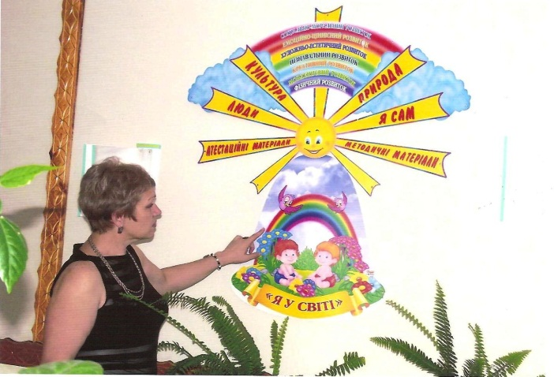
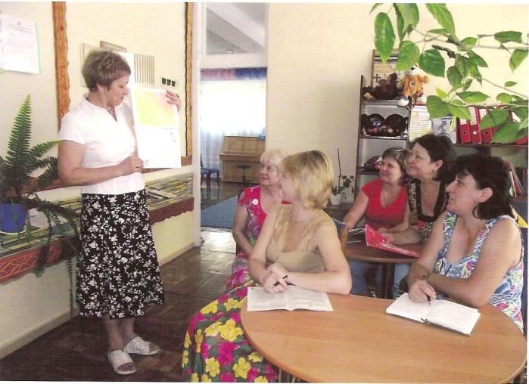
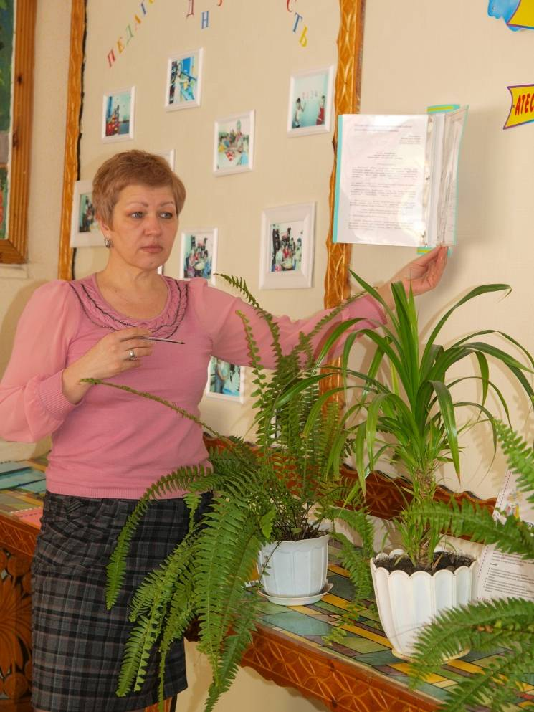
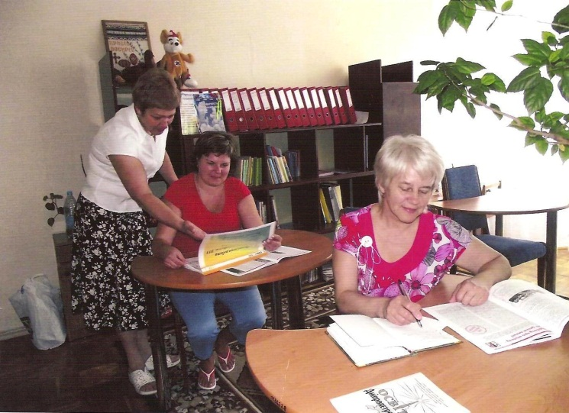
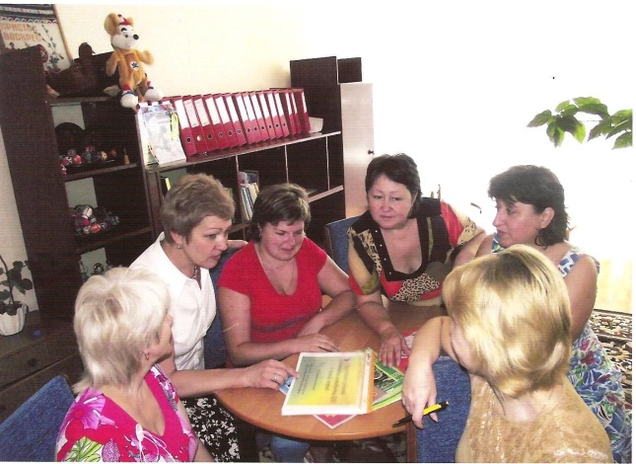

Slide 10
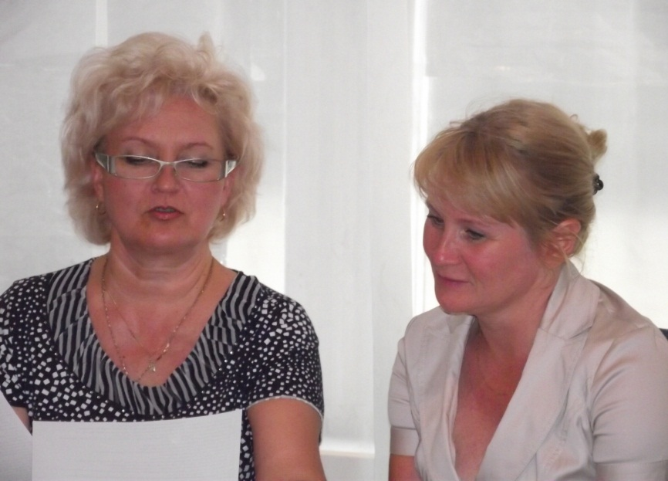
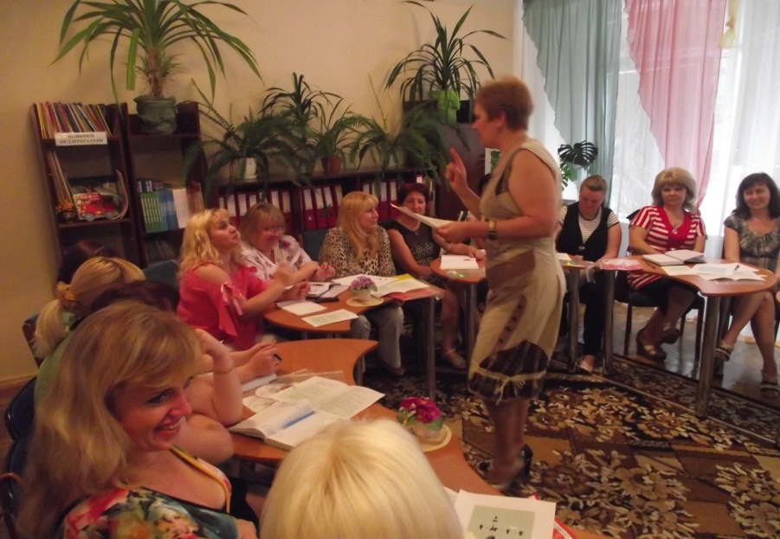
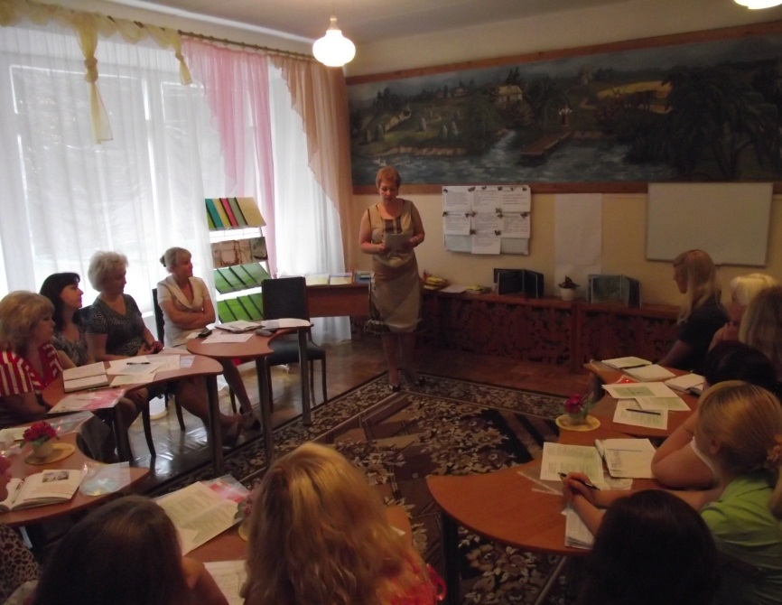
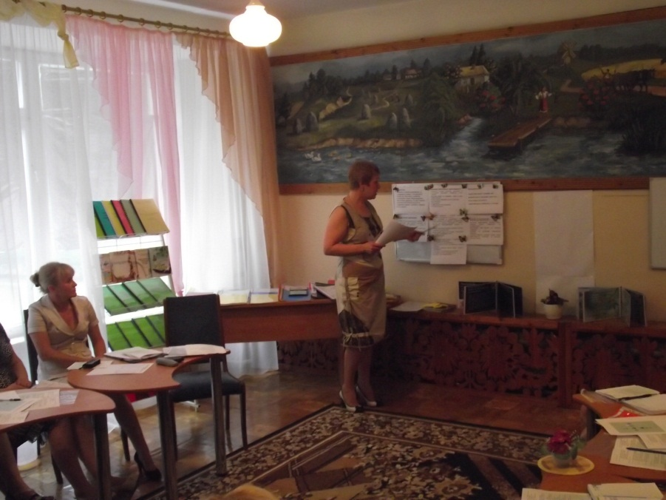

Slide 11
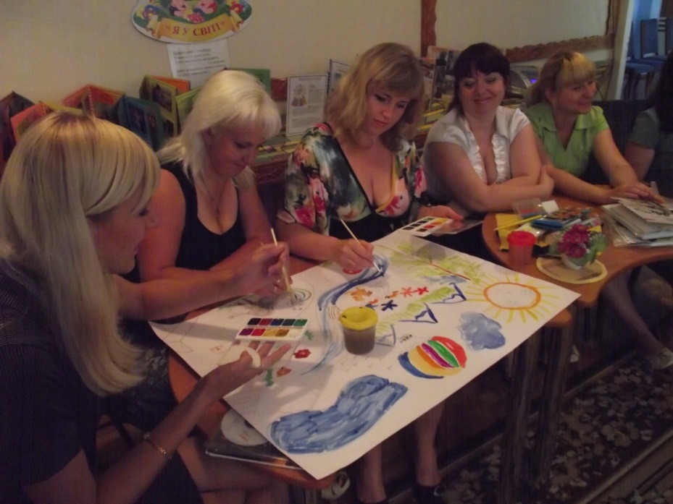
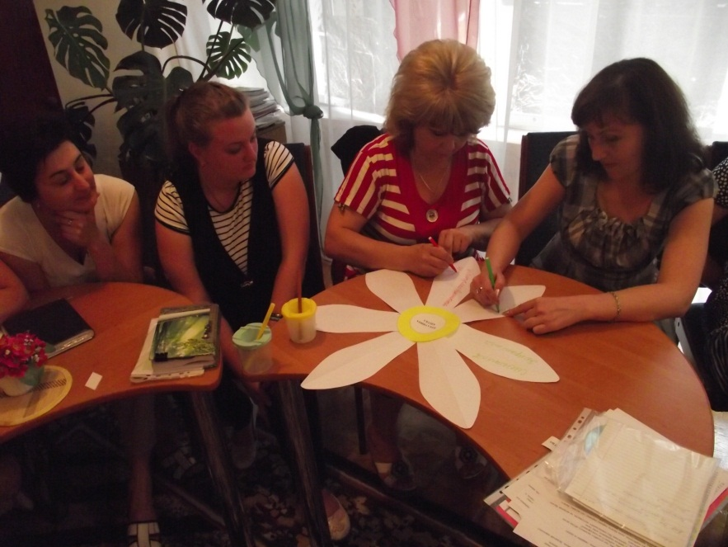
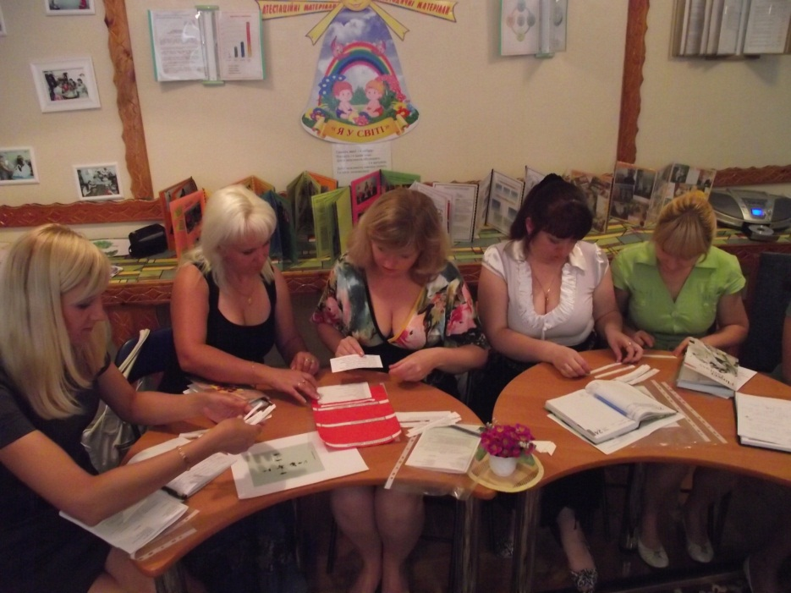
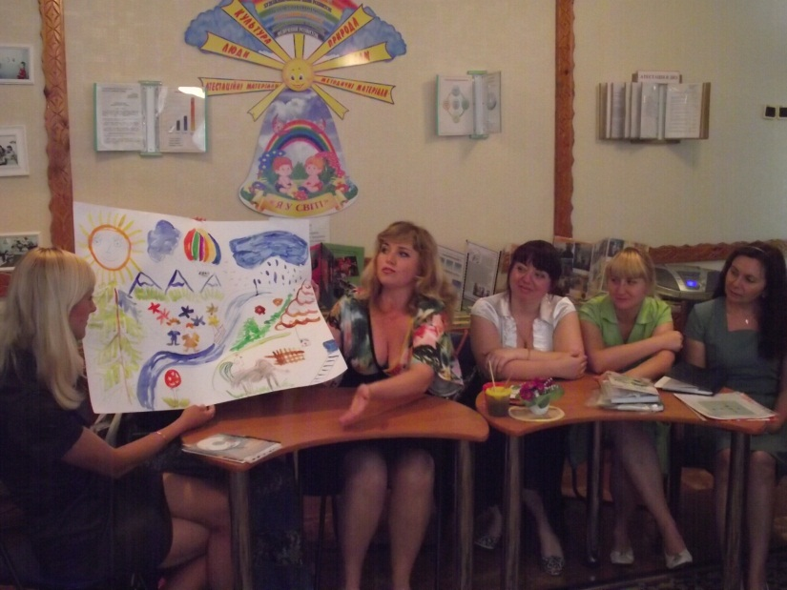

Slide 12
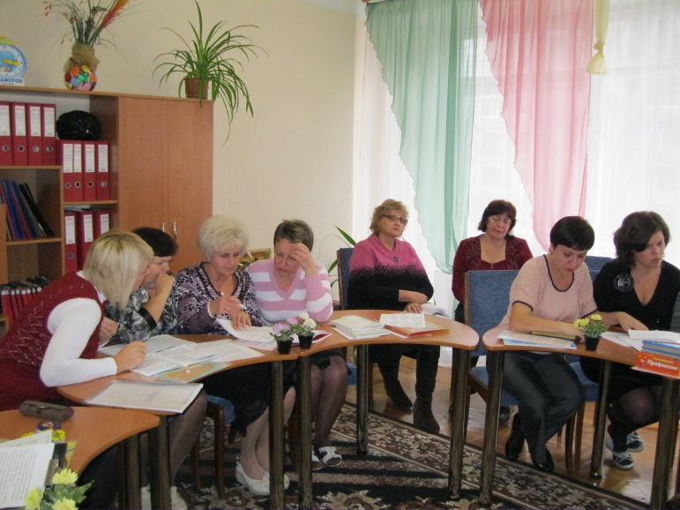
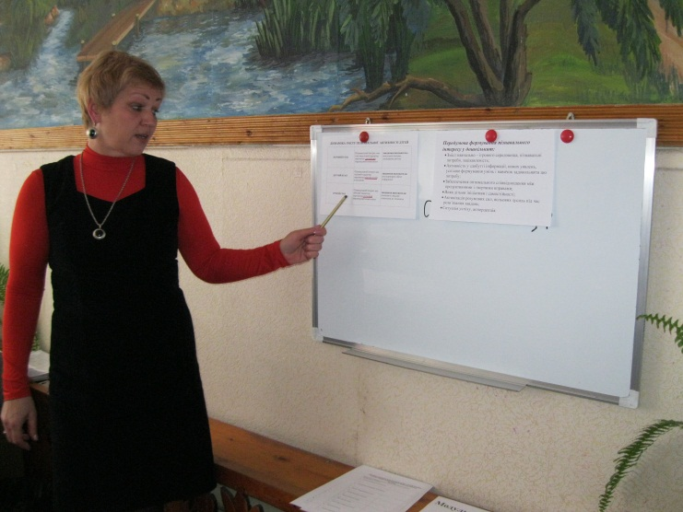
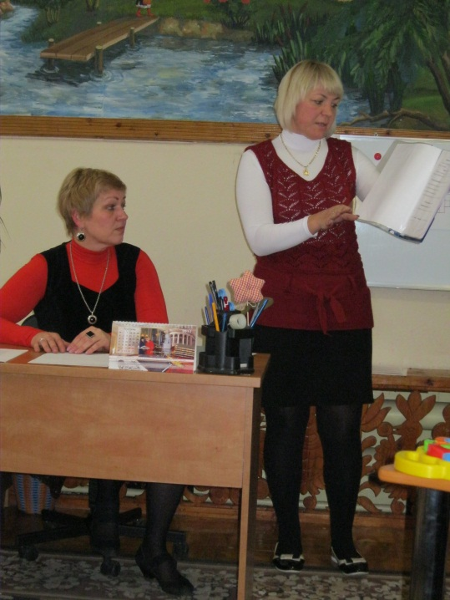
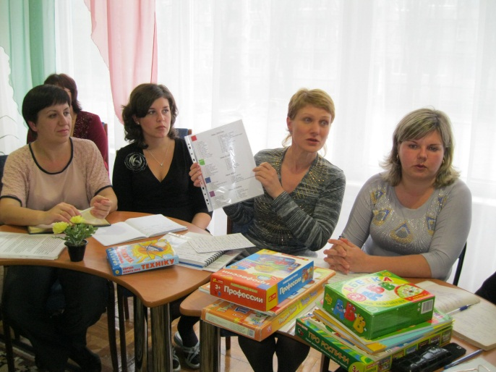

Slide 13
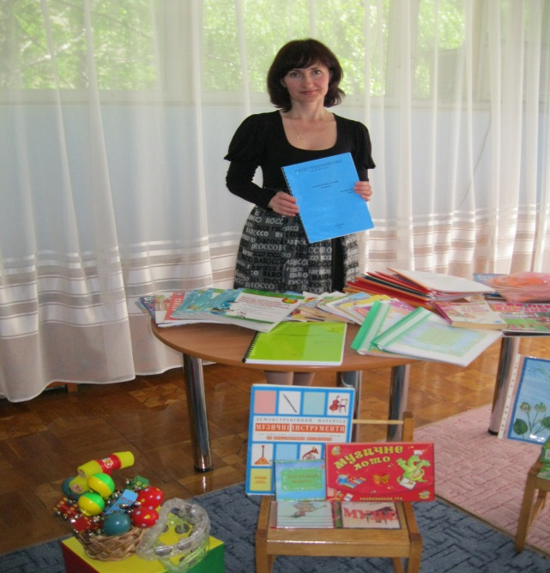
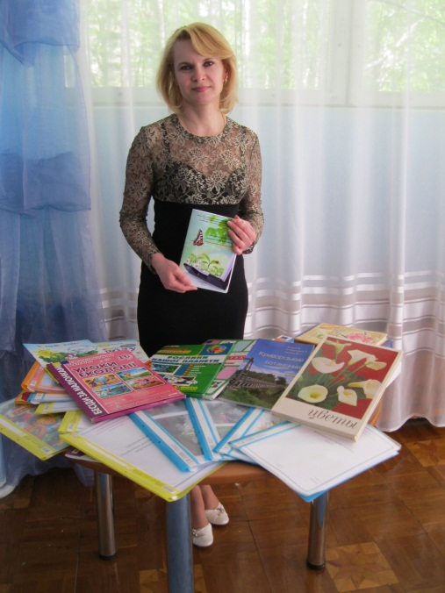
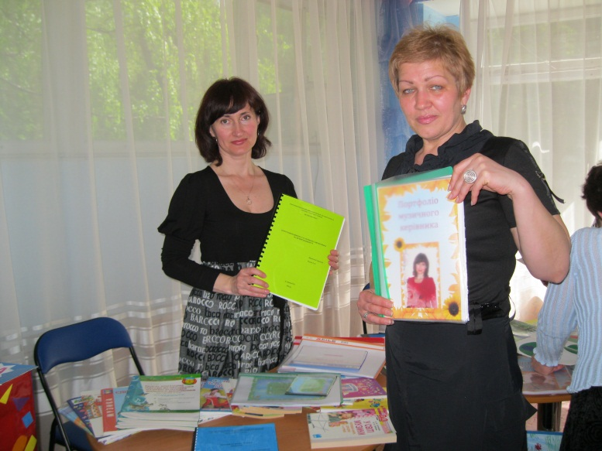
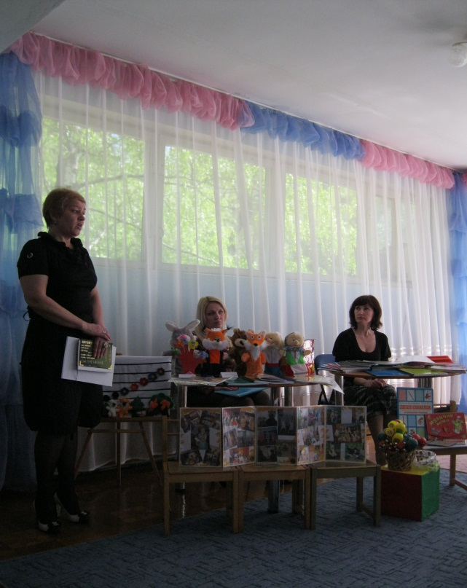
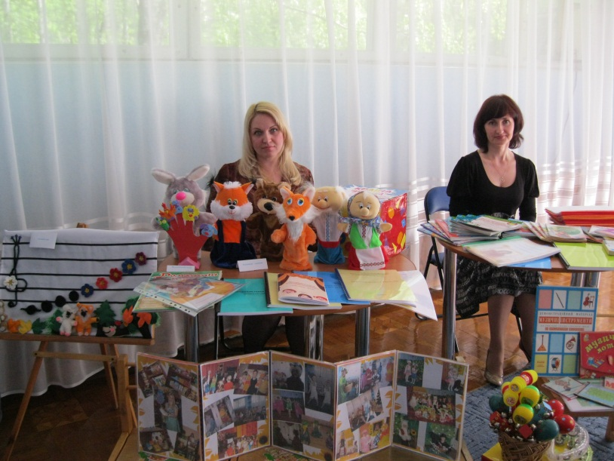

Slide 14
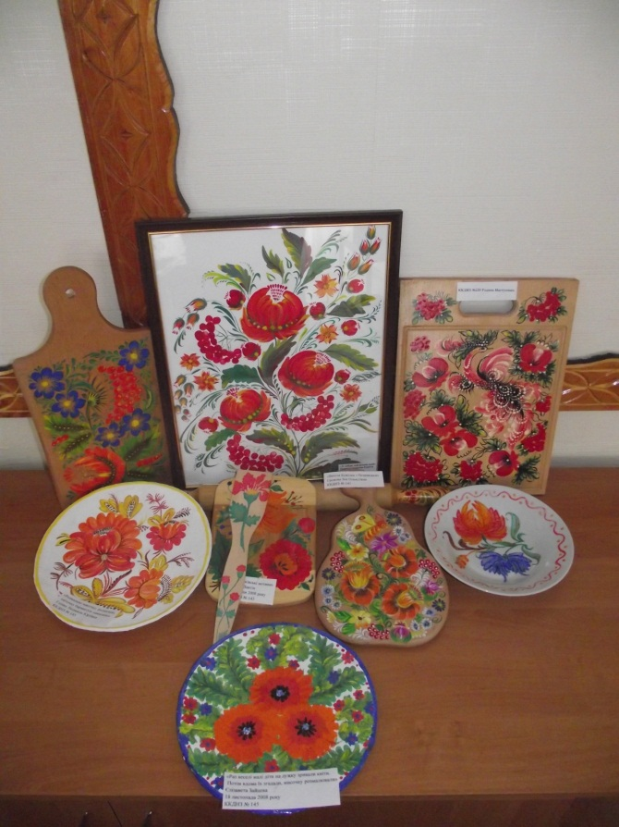
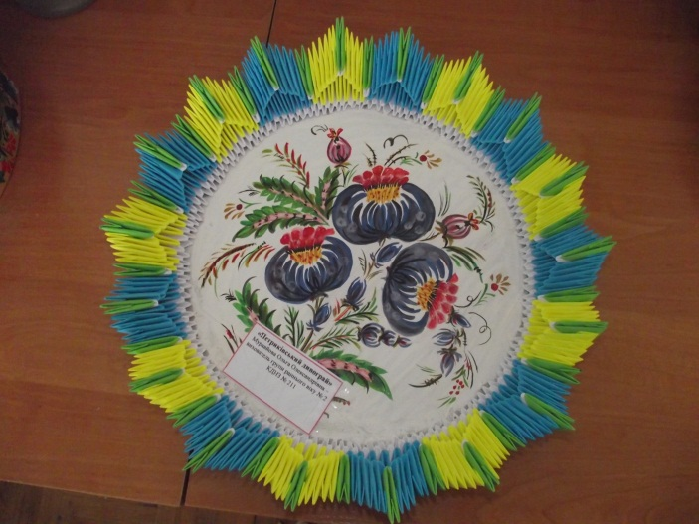
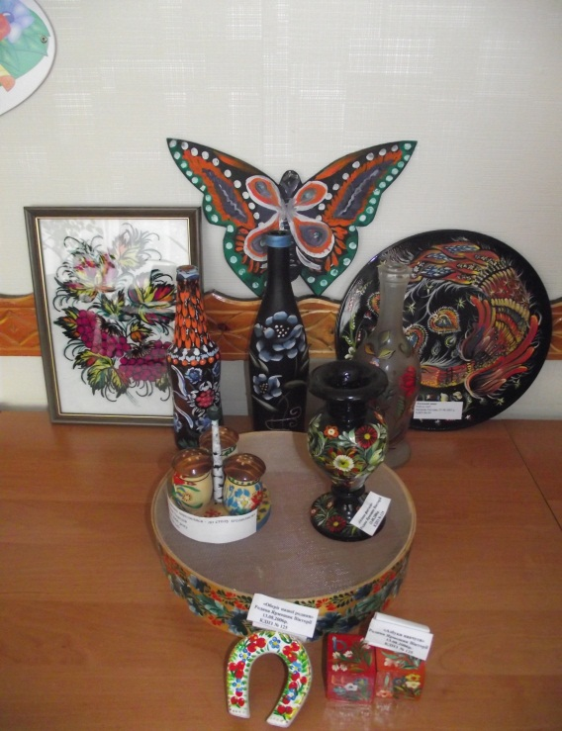
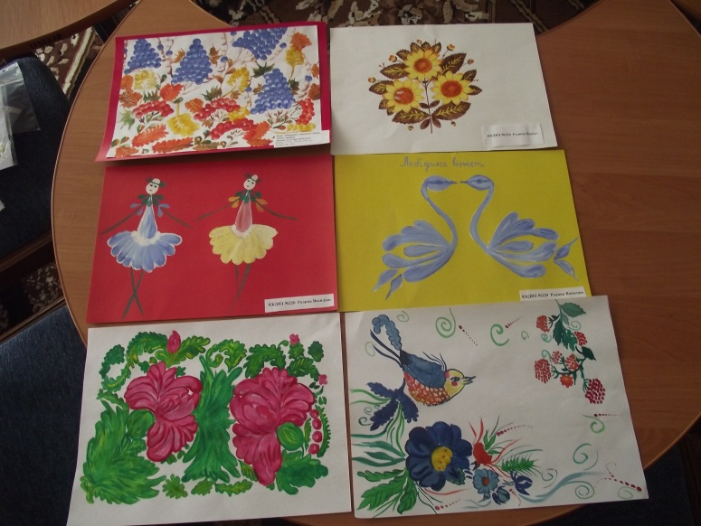
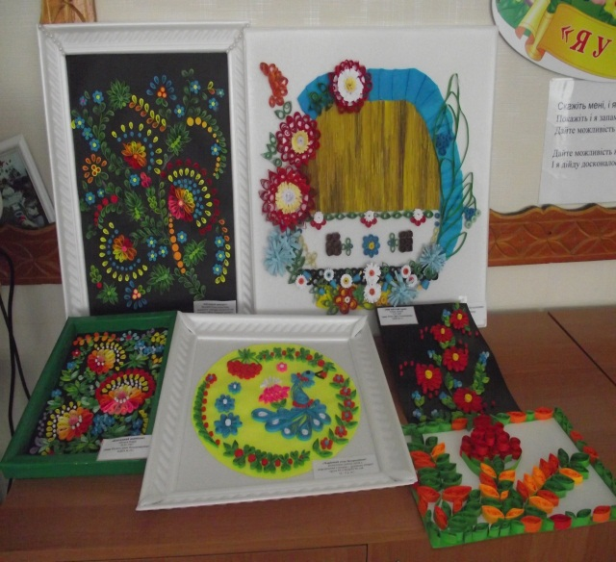

Slide 15
Результативність роботи вихователя-методиста КДНЗ № 158

Slide 16
Рівень готовності дітей до навчання в школі
2008-2012 н.р.

Slide 19
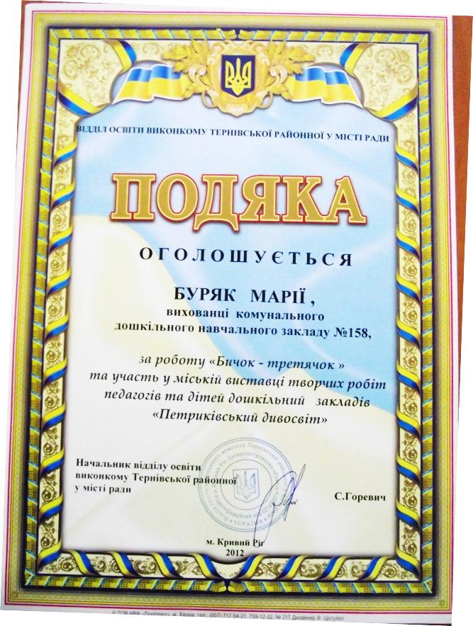
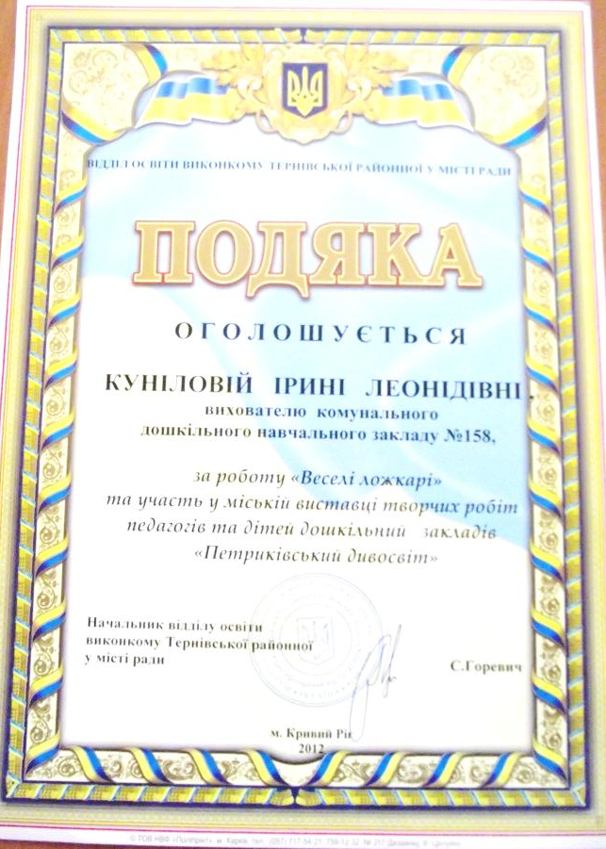
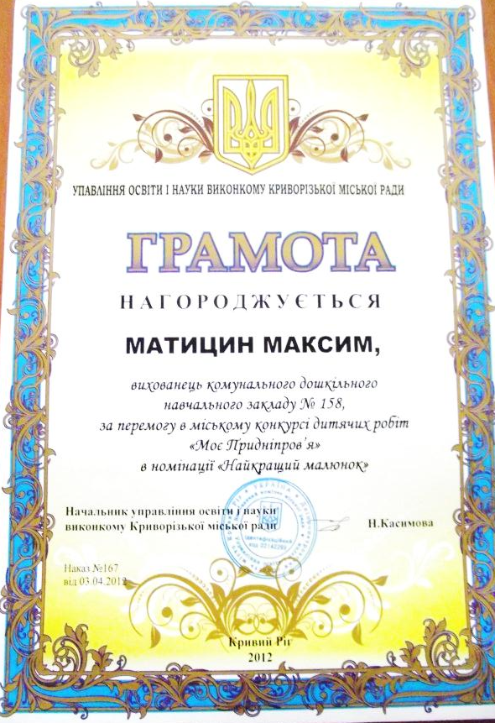
НАШІ НАГОРОДИ ЗА 2008-2012 н.р.

Slide 20
